Slide 1
Факультативные предраковые заболевания СОПР и красной каймы губ. Этиология, классификации, диагностика.
Федеральное государственное бюджетное образовательное учреждение высшего образования «Красноярский государственный медицинский университет имени профессора В.Ф. Войно-Ясенецкого» Министерства здравоохранения Российской Федерации Кафедра стоматологии ИПО
Выполнил ординатор
кафедры-клиники стоматологии ИПО
по специальности
«стоматология детская»
Зимина Валерия Юрьевна
рецензент к.м.н., доцент
Дуж Анатолий Николаевич
Красноярск, 2021

Slide 2
Цели
Диагностика предраковых заболеваний на ранних этапах является одним из звеньев онкологической настороженности, которая преследует за собой такие цели как:
Предвидение возможности атипичного или осложненного течения онкологического заболевания;
Всестороннее обследование больного и установление диагноза в максимально короткий срок с привлечением компетентных специалистов;
Быстрое направление в онкологическое учреждение больного с подозрением на опухоль.

Slide 3
Задачи
Дать определение понятию «факультативный предрак»;
Изучить этиологию предраковых заболеваний;
Рассмотреть классификацию предраковых заболеваний СОПР и красной каймы губ;
Определить виды и методы диагностики факультативных предраковых заболеваний СОПР и красной каймы губ.

Slide 4
Определение
Различают два типа предрака: факультативный (с низкой вероятностью малигнизации) и облигатный (перерождающийся в рак при отсутствии лечения).
Факультативный предрак является хроническим заболеванием и состоянием с относительно низким риском малигнизации. Такие патологические процессы сопровождаются дистрофией и атрофией тканей, а также нарушением процессов клеточной регенерации с образованием участков гиперплазии и метаплазии клеток, которые в последующем могут стать источником злокачественной опухоли. Развитие рака из факультативного предрака наблюдается в 5–10 % случаев.

Slide 5
Этиология. Экзогенные факторы
Механические раздражители: грубая пища, травма острыми частями зубных протезов, острыми краями кариозной полости, пломбы, прикусывание слизистой оболочки при неправильном положении зубов, при дефектах зубных рядов, вредные привычки (прикусывание губ, щек, сосание карандашей, ручек и т. д.).
Бытовые химические раздражители: пряности, этиловый спирт, табак.
Производственные химические раздражители: щелочи, кислоты в виде паров, аэрозолей, другие химические вещества.
Температурные раздражители: горячая пища, прижигание губ при курении сигар, сигарет, трубки, горячий воздух в рабочем помещении на ряде производств.
Метеорологические факторы: воздействие солнечных лучей, пыли, ветра, аэрозолей, соленой воды в условиях пониженной температуры и высокой влажности воздуха.
Биологические факторы: дрожжеподобные грибы вызывают усиление ороговения слизистой оболочки языка;

Slide 6
Этиология. Эндогенные факторы
Анатомо-физиологические предпосылки. Склонность слизистой оболочки полости рта к повышенному ороговению объясняется её происхождением из эктодермы. Тенденция к ороговению усиливается с возрастом в связи с дегидратацией клеток. С возрастом эпителиальный покров истончается и более подвержен травме. На процессы ороговения оказывают влияние гормональные изменения у женщин в период менопаузы. Некоторые заболевания (хроническая анемия, сахарный диабет, псориаз, ихтиоз, красная волчанка, ксеростомии различной этиологии, лихорадочные состояния) могут сопровождаться нарушением процессов ороговения.
Некоторые исследователи отмечают, что стрессовые состояния могут играть роль в возникновении дискератозов (например, при красном плоском лишае). При заболеваниях желудочно-кишечного тракта (хронический гиперацидный или нормацидный гастрит, хронический энтерит, хронический колит) могут развиваться паракератоз и гиперкератоз.

Slide 7
Классификация
(разработана проф. А.Л. Машкиллейсоном, 1977)
Предраковые заболевания слизистой оболочки полости рта.
А. С высокой частотой озлокачествления (облигатные).
• Болезнь Боуэна
Б. С малой частотой озлокачествления (факультативные).
•Лейкоплакия эрозивная и веррукозная.
• Папилломатоз.
•Эрозивная и гиперкератотическая формы красной волчанки,
красного плоского лишая
•Постлучевой стоматит.

Slide 8
Классификация
Предраковые заболевания красной каймы губ.
А. С высокой частотой
озлокачествления (облигатные).
•Болезнь Боуэна.
•Бородавчатый предрак красной каймы
•Абразивный хейлит Манганотти.
•Предраковый гиперкератоз.
Б. С малой частотой озлокачествления
(факультативные).
•Лейкоплакия веррукозная.
•Кератоакантома.
•Кожный рог.
•Папиллома с ороговением.
•Эрозивная и гиперкератотическая формы красной волчанки, красного
плоского лишая.
•Постлучевой хейлит.

Slide 9
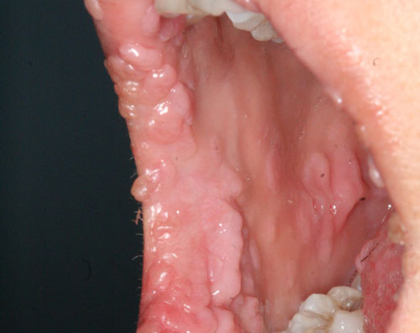
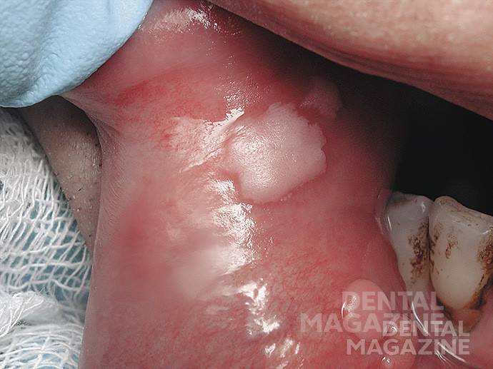
Лейкоплакия
Лейкоплакия представляет собой ороговение слизистой оболочки полости рта или красной каймы нижней губы. Различают лейкоплакию плоскую и веррукозную, выделяется также эрозивная форма лейкоплакии. Лейкоплакия веррукозная внутри группы подразделяется на бляшечную и бородавчатую.
При веррукозной лейкоплакии всегда необходимо гистологическое исследование. Морфологически при этой форме лейкоплакии имеются расширение и пролиферация базального слоя, беспорядочность расположения эпителиальных клеток с явлениями атипии. В дерме и слизистой оболочке наблюдается лимфоцитарная и реже плазмоцитарная инфильтрация.

Slide 10
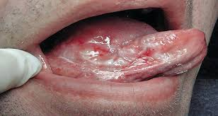
Лейкоплакия
Некоторые исследователи выделяют язвенную форму лейкоплакии.
Клиника. На участке поражения выявляется 1 - 2 язвы округлой или овальной формы. Дно язв выполнено некротическим распадом, края неровные, возвышающиеся. Пальпация болезненна, слизистая не собирается в складку, легко кровоточит.

Slide 11
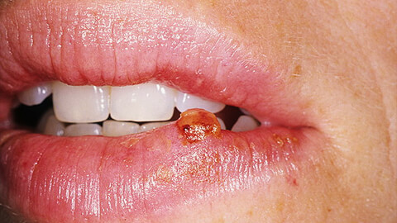
Кератоакантома
Кератоакантома – плотный узелок серовато-красного цвета до 1,0-1,5 см в диаметре, с уплотненным краем и с характерным воронкообразным углублением в центре. Центральная часть заполняется свободно удаляющимися роговыми массами.

Slide 12
Кожный рог
Кожный рог – серовато-грязный конусообразный отросток до 1.0 см, плотно спаянный с четко ограниченным основанием, диаметром 0.3-0.5 см

Slide 13
Эрозивная и гиперкератотическая форма КПЛ и СКВ
При эрозивно-язвенной форме красной волчанки возникают язвы и эрозии, не склонные к эпителизации, нерезко выражен гиперкератоз.
При гиперкератотической форме красной волчанки типичен располагающийся на фоне четко ограниченного эритематозного пятна, значительно возвышающийся над уровнем красной каймы гиперкератоз

Slide 14
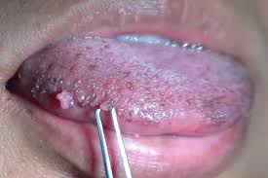
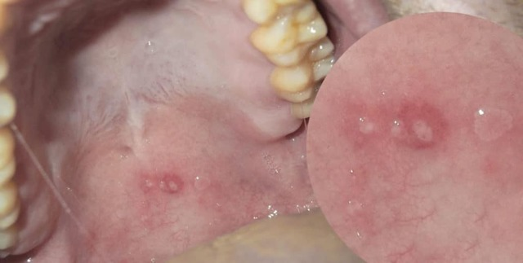
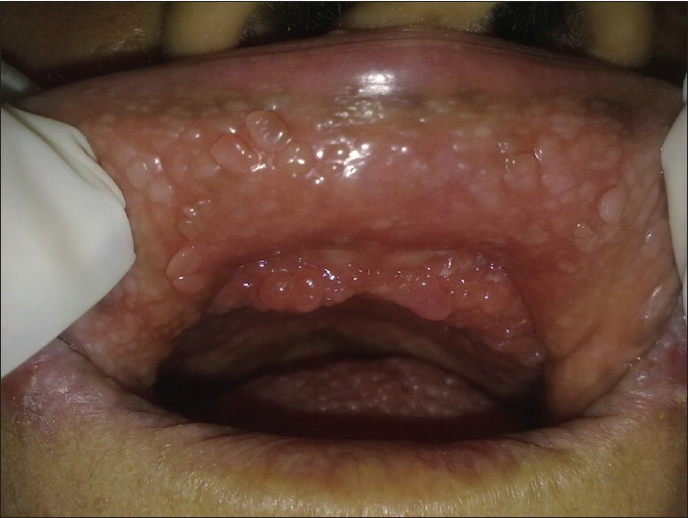
Папиллома и папилломатоз
Папиллома – образование на ножке или на широком основании, располагающееся на красной кайме или слизистой оболочке, часто – твердое и мягкое нёбо.
Папилломатоз – множественные сливающиеся узелки. Ороговевающие папилломы серовато-белого цвета, неороговевающие по цвету не отличаются от красной каймы.

Slide 15
Постлучевой стоматит и хейлит
Постлучевой стоматит. Различают ранние лучевые реакции со стороны слизистой оболочки полости рта, которые появляются уже на 5-7 сутки после начала лучевой терапии, и поздние постлучевые стоматиты, развивающиеся спустя промежуток от 1 года до 12 лет после облучения
Постлучевой стоматит и хейлит - проявляется в виде атрофичнного рубца с ровным или мелкобугристым рельефом. На красной кайме губы - умеренное ороговение, которого нет на слизистой оболочке полости рта. Сосудистая архитектоника весьма разнообразна: крап и полосы, петлевидные и атипичные сосуды

Slide 16
Диагностика
После сбора жалоб, анамнеза заболевания, осмотра и пальпации, являющимися основными методами исследования, при необходимости переходят к дополнительным методам диагностики (стоматоскопия, витальное окрашивание тканей, люминесцентное исследование, цитологический метод, гистологическое исследование, индекс кератинизации, радиоизотопное исследование, экспресс-метод «визилайт-плюс», определение онкомаркров и тд.).

Slide 18
Заключение
Совершенствование санитарно-просветительной работы, диспансерное обследование населения, своевременное обращение пациентов, применение комплексного обследования населения, внедрение современных онкоскрининговых методик, использование новых технологий диагностики и лечения предраковых заболеваний способны существенно улучшить ситуацию в онкологии, сложившуюся во всем мире.

Slide 19
Список основных использованных источников:
Афанасьев В. В. Хирургическая стоматология: учебник. / В.В. Афанасьев// М.: Гэотар- Медиа. – 2011. – С. 130-175.
Барер Г. М. / Терапевтическая стоматология. Часть 3. Заболевания слизистой оболочки полости рта./Г.М. Барер// – М.: ГЭОТАР-Медиа.- 2010. – С.202-233.
Боровский Е. В. Терапевтическая стоматология. /Е.В. Боровский, В.С.Иванов , Ю.М. Максимовский//–М.: «МИА». - 2011. – С. 530-587.
Зазулевская, Л.Я. Особенности проявления красного плоского лишая / Л.Я. Зазулевская, К.М. Валов // - Вестник КазНМУ. – 2013. – № 1. – С. 126–129.
Кукушкин, В.Л. Эпидемиологические аспекты заболева-ний слизистой оболочки полости рта / В.Л. Кукушкин, Е.Н. Соколова, Е.А. Кукушкина // Забайкальский ме -дицинский вестник. – 2013. – № 1. – С. 156–159.
Межевкина Г. С. Современные методы диагностики предраковых и раковых изменений слизистой оболочки рта./ Г.С. Межевкина, Е. А.Глухова//. — Наука молодых. — 2018; 6 (4): 600—4.
Пурсанова А. Е. Клинико-иммунологические особенности предраковых заболеваний слизистой оболочки рта и красной каймы губ./ А. Е. Пурсанова, Л. Н.Казарина, О. О. Гущина, Е. В. Серхель, А. Е. Белозеров, З. М. Абаев// —Стоматология. — 2018; 5: 23—6.

Slide 20
Спасибо за внимание!

